Slide 1
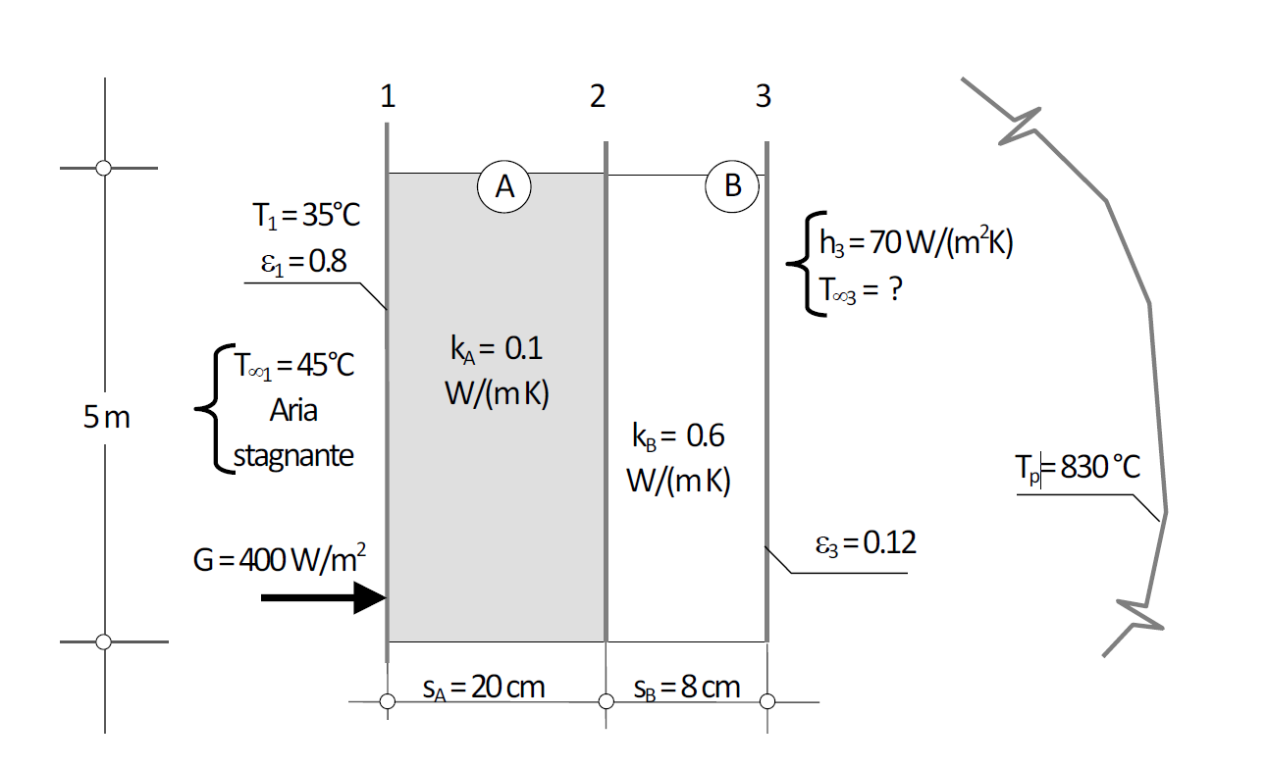
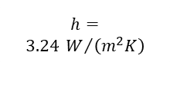
Prova di esame
10/11/2013
Nell’ambito di un processo industriale, una parete è alla temperatura (Tp) di 830°C. Viene ideato un sistema di protezione da scottature accidentali la cui stratigrafia e le cui condizioni al contorno sono rappresentate in figura. Il sistema protettivo deve garantire che la parete “1” esibisca una temperatura compatibile con il corpo umano (T1 = 35°C). Affinché lo scopo sia raggiunto determinare:
1.il flusso conduttivo specifico attraverso la parete
2. la temperatura della parete 2 (T2)
3. la temperatura $T_{∞3} d$ella corrente d’aria
$$h=$$
$$3.24 W/{\left(m^{2}K\right)}$$
ESERCITAZIONE TRASMISSIONE DEL CALORE

Slide 2
Prova di esame
10/11/2013
Si esplicita il bilancio di energia sulla superficie 1
$$G_{1}={\dot{q}}_{k}+{\dot{q}}_{c}+J_{1}$$
1
$${\dot{q}}_{c}$$
$$G_{1}$$
$${\dot{q}}_{k}$$
$$h=$$
$$3.24 W/{\left(m^{2}K\right)}$$
$$J_{1}$$
ESERCITAZIONE TRASMISSIONE DEL CALORE

Slide 3
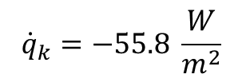
Prova di esame
10/11/2013
Si esplicita il bilancio di energia sulla superficie 1
1
$$G_{1}={\dot{q}}_{k}+{\dot{q}}_{c}+J_{1}$$
$$G_{1}={\dot{q}}_{k}+h \left(T_{1}−T_{∞1}\right)+ρ_{1}G_{1}+ε_{1}E_{b}(T_{1})$$
$$G_{1}={\dot{q}}_{k}+h \left(T_{1}−T_{∞1}\right)+{(1−ε}_{1}) G_{1}+ε_{1}5.67∙{10}^{−8}{(T_{1}) }^{4}$$
$${\dot{q}}_{c}$$
$$G_{1}$$
$${\dot{q}}_{k}=−55.8 \frac{W}{m^{2}}$$
$${\dot{q}}_{k}$$
$$J_{1}$$
ESERCITAZIONE TRASMISSIONE DEL CALORE

Slide 4
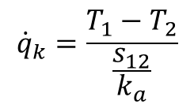
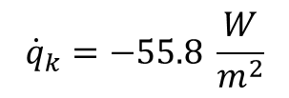
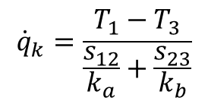
Prova di esame
10/11/2013
$${\dot{q}}_{k}=−55.8 \frac{W}{m^{2}}$$
r_{ki}
r_{k2}
T₃
$${\dot{q}}_{k}$$
T₁
T₂
$${\dot{q}}_{k}$$
$${\dot{q}}_{k}=\frac{T_{1}−T_{3}}{\frac{s_{12}}{k_{a}}+\frac{s_{23}}{k_{b}}}$$
$$T_{3}=154°C$$
$${\dot{q}}_{k}=\frac{T_{1}−T_{2}}{\frac{s_{12}}{k_{a}}}$$
$$T_{2}=146°C$$
ESERCITAZIONE TRASMISSIONE DEL CALORE

Slide 5
Prova di esame
10/11/2013
Per determinare la temperatura del fluido si esplicita il bilancio di energia sulla superficie 3.
$${\dot{q}}_{c}={\dot{q}}_{k}+{\dot{q}}_{r}$$
$${\dot{q}}_{r}=ε_{2}σ\left(T_{p}^{4}−T_{3}^{4}\right)$$
3
$$h\left(T_{3}−T_{∞3}\right)={\dot{q}}_{k}+ε_{2}σ\left(T_{p}^{4}−T_{3}^{4}\right)$$
$$T_{∞3}=14.2°C$$
$${\dot{q}}_{r}$$
$${\dot{q}}_{k}$$
$$h=$$
$$3.24 W/{\left(m^{2}K\right)}$$
$${\dot{q}}_{c}$$
ESERCITAZIONE TRASMISSIONE DEL CALORE

